Slide 1

КУЛЬТУРА БЕЗОПАСНОСТИ В СЕТИ ИНТЕРНЕТ
ОГАПОУ «Белгородский правоохранительный колледж имени Героя России В.В. Бурцева»
Разработали: преподаватели ОГАПОУ «Белгородский правоохранительный колледж имени Героя России В.В. Бурцева» Шеметова Л.В., Богачева Е.В.
2023г.

Slide 2
АННОТАЦИЯ
С развитием всемирной сети практически каждый студент ежедневно пользуется ресурсами Интернета. Известно, что глобальная сеть, прежде всего, является неиссякаемым источником информации и полем для виртуального общения. Однако, далеко не все знают, какой ущерб может быть нанесен пользователю и персональному компьютеру пользователя. Безопасность в Интернете представляет собой принятие необходимых мер, обеспечивающих защиту от компьютерных вирусов различной сложности, а также от взлома ПК злоумышленниками с целью завладения личной или корпоративной информацией.
Основная цель данной презентации - выявить угрозы, которые подстерегают пользователя при работе с Интернетом, разработать рекомендации по безопасности при общении в Интернете.
Для удобства работы в презентации используются гиперссылки. Со слайда «Оглавление» вы можете перейти по гиперссылке к любому разделу, а так же вернуться обратно в «Оглавление» при помощи «горячей» кнопки

Slide 3

Содержание
ОГЛАВЛЕНИЕ
3
Основные виды Интернет-мошенничества
Опасности сети Интернет
Наказание за Интернет-мошенничество
Не дайте себя обмануть!
Памятка
Общие правила поведения и общения в Интернете
Сетевой этикет
Интернет-зависимость
Программы-фильтры
Список литературы

Slide 4

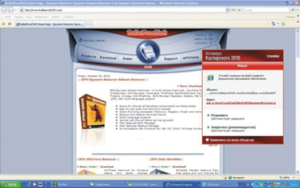
ОСНОВНЫЕ ВИДЫ интернет - Мошенничества
  Интернет-попрошайничество. Зачастую на сайте помещается баннер, на котором изображены дети или инвалиды, якобы тяжело больные. Вас просят перевести деньги на номер кошелька, либо на карту банка. Большинство из подобных просьб носят мошеннический характер.
  Фальшивые антивирусы. Чаще всего они попадаются на сомнительных сайтах. Беда в том, что под видом обновлений могут быть скачаны вредоносные программы. Основной задачей фальшивого антивируса является не поиск и уничтожение вирусов, а принуждение жертвы к оплате 1-3 тысяч рублей за «защиту», которая не работает.

Slide 5


ОСНОВНЫЕ ВИДЫ интернет - Мошенничества
Взломы аккаунтов. Мошенники могут взломать вашу страничку в социальной сети и потребовать послать смс на платный короткий номер при Вашей попытке входа в аккаунт. За смс с Вас снимут не менее 300 рублей, а для разблокировки вашего аккаунта достаточно указать Ваш номер мобильного и Вам на него придет смс с Вашим новым паролем.
Электронные кошельки. На сегодняшний день все больше людей заводят себе электронные кошельки. Это удобные и безопасные средства расчётов в сети интернет. Мошенники используют e-mail рассылку от имени тех. поддержки той или иной платёжной системы. Обычно в письме говорится, что Ваш интернет кошелёк заблокирован (или может быть заблокирован) и Вам необходимо пройти по ссылке ниже, где ввести свои личные данные (логин, пароль).

Slide 6
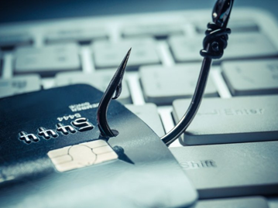

ОСНОВНЫЕ ВИДЫ интернет - Мошенничества
Фишинг - вид интернет-мошенничества, цель которого - получить данные, содержащиеся на вашей пластиковой карте. Злоумышленники рассылают электронные письма от имени банков. Они предлагают зайти на сайт, который является точной копией настоящего сайта банка. Чтобы использовать свою пластиковую карту, вас просят указать пин-код и данные, содержащиеся на карте. Теперь все данные Вашей карты есть у злоумышленников.
Интернет-магазины. В последнее время Интернет - магазины пользуются большой популярностью. Через Интернет вам могут предложить приобрести все, что угодно, а распознать подделку при покупке через сеть бывает сложно. Что Вас должно насторожить? - слишком низкая цена; - отсутствие фактического адреса; - отсутствие номера телефона.

Slide 7
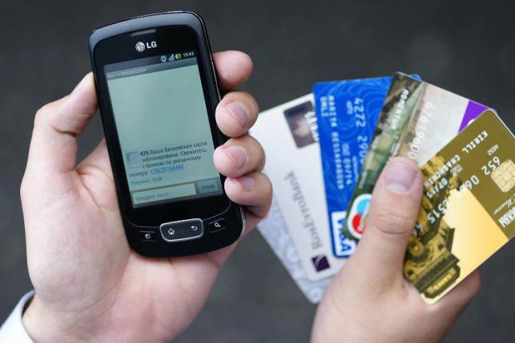
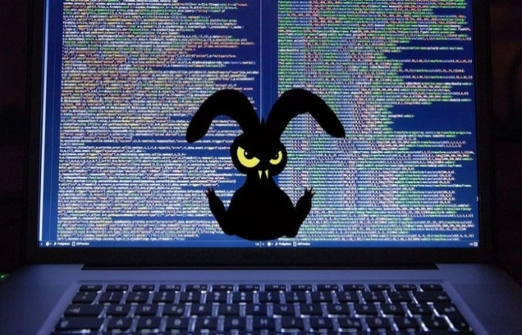
ОСНОВНЫЕ ВИДЫ интернет - Мошенничества
Фейковые СМС от банка - злоумышленники присылают на номер жертвы СМС с текстом о том, что ее карта заблокирована. В конце указывается номер телефона, по которому нужно связаться с якобы сотрудником банка. Доверчивый пользователь звонит по номеру и попадает в руки искусного мошенника, выполняя его просьбы и, сам того не замечая, передает свои конфиденциальные данные и деньги в чужие руки.
Заражение вирусом-вымогателем - по всему миру активно распространяются вирусы-вымогатели, которые попадают на компьютер «жертвы» и зашифровывают все файлы, что ставит под угрозу всю хранившуюся информацию и парализует работу. Чтобы вернуть все ваши документы, вирус выдает сообщение с требованием перевести средства на криптовалютный кошелек, чтобы их невозможно было отследить. Только якобы после этого вы сможете возобновить доступ к файлам. К сожалению, в большинстве случаев вся информация так и остается зашифрованной даже после уплаты «выкупа».

Slide 8
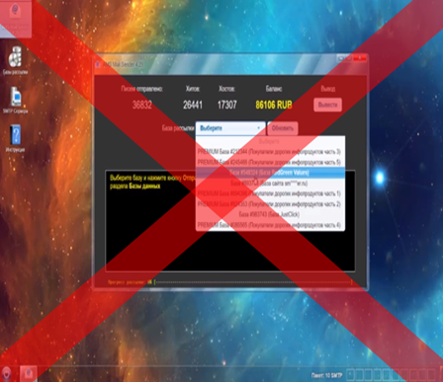
ОСНОВНЫЕ ВИДЫ интернет - Мошенничества
Программы – пустышки, обманщики, фейки. Все сталкивались с платными программами - архивами, которые чтобы распаковать файл требуют отправить смс. В 99,9% случаев это обман. Почему? Вы скачиваете архив себе на компьютер, распаковываете его и в этот момент появляется окошко такого вида:
«Введите номер своего мобильного телефона и мы пришлем вам код активации программы». Вы вписываете свой номер, получаете код, после чего недосчитываетесь на своем лицевом счету крупную сумму денег.
Все? Как бы не так! Дело в том, что с вашего лицевого счета была списана отнюдь немаленькая сумма! Более того, она может продолжать списываться через определенное время. Это так называемая подписка, от которой нужно отписаться.

Slide 9
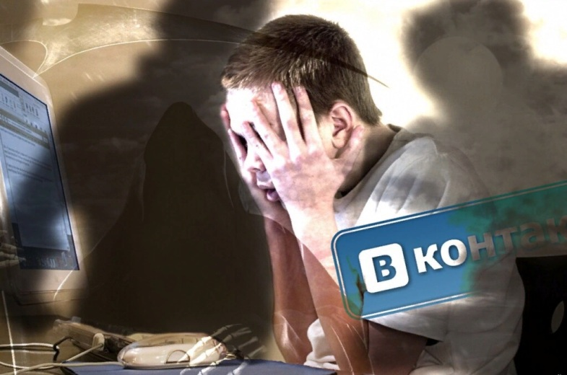
ОПАСНОСТИ СЕТИ ИНТЕРНЕТ
Опасные сайты:
  сайты, посвященные продаже контрабандных товаров или другой незаконной деятельности;
  сайты, размещающие изображения порнографического или иного неприемлемого сексуального контента, к которым дети могут легко получить доступ;
  сайты с рекламой табака и алкоголя;
  сайты, посвященные изготовлению взрывчатых веществ;
  сайты, пропагандирующие наркотики;
  сайты, пропагандирующие насилие и нетерпимость;
  сайты, публикующие дезинформацию;
  сайты, где продают оружие, наркотики, отравляющие вещества, алкоголь;
  сайты, позволяющие детям принимать участие в азартных играх онлайн;
  сайты, на которых могут собирать и продавать частную информацию о Ваших детях и Вашей семье.

Slide 10



Наказание за интернет - Мошенничество
Всеми делами, связанными с компьютерной информацией, в системе МВД занимается отдел «К». Наш уголовный кодекс содержит ряд статей, карающих, в том числе и за мошенничество в интернете. В первую очередь, речь идёт о статье 159 «Мошенничество». При совершении мошенничества в Интернете статья закона, по которой виновный понесет ответственность, зависит от стоимости похищенного и от обстоятельств хищения.

Slide 11

НЕ ДАЙТЕ СЕБЯ ОБМАНУТЬ!
Не отправляйте СМС на короткие номера, не узнав прежде их реальную стоимость!
Не оставляйте номер своего мобильного на сомнительных сайтах!
Всегда проверяйте контактные данные, представленные на сайте компании или частного лица, с которыми планируете иметь дело.
Если Вам предлагают работу, то платить должны Вам, а не Вы.
Не отправляйте деньги за регистрацию, за почтовые расходы, как залог за комплектующие, с которыми Вам предстоит работать и т. п.
Почитайте отзывы других пользователей сети об этой компании, сайте или частном лице.
Старайся не нажимать на рекламные баннеры, даже если они кажутся тебе очень заманчивыми.
Не проходи по ссылкам в спамовых письмах.
Не открывайте файлы, которые прислали неизвестные Вам люди. Вы не можете знать, что на самом деле содержат эти файлы – в них могут быть вирусы или фото/видео с «агрессивным» содержанием.
Не добавляйте незнакомых людей в свой контакт (ICQ, MSN messenger и т.д.)
Ни под каким предлогом не выдавай незнакомым людям свои личные данные (домашний адрес, номер телефона и т.д.) и пароли.

Slide 12
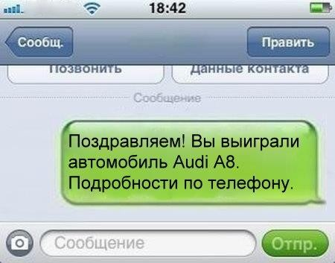
ПАМЯТКА
СИТУАЦИЯ 1
 | Вы получили электронное сообщение о том, что вы выиграли автомобиль и вас просят перевести деньги для получения приза? НИКОГДА не отправляйте деньги незнакомым лицам на их электронные счета. Помните, что вероятность выиграть приз, не принимая участия в розыгрыше стремится к нулю, а вероятность возврата денег, перечисленных на анонимный электронный кошелек злоумышленников, и того меньше.

Slide 13
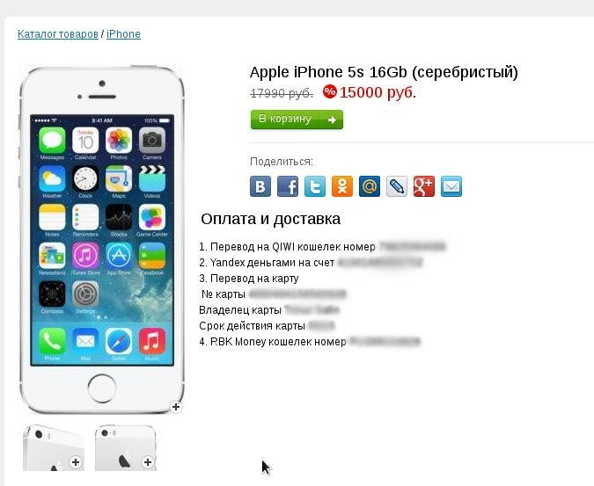
ПАМЯТКА
СИТУАЦИЯ 2
 | Вы решили купить в интернет- магазине новый мобильный телефон, ноутбук или фотоаппарат по суперпривлекательной цене, но магазин просит перечислить предоплату? НИКОГДА не перечисляйте деньги на электронные кошельки и счета мобильных телефонов. Помните о том, что интернет-магазин не может принимать оплату за покупку в такой форме. Если вас просят оплатить товар с использованием терминалов экспресс-оплаты или перевести деньги на электронный кошелек, вероятность того, что вы столкнулись с мошенниками крайне высока.

Slide 14
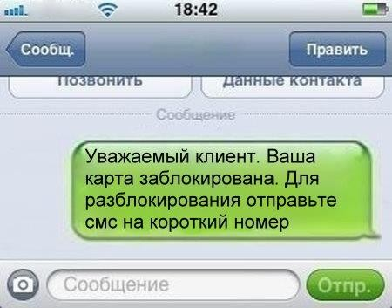
ПАМЯТКА
СИТУАЦИЯ 3
 | Вы получили смс-сообщение о том, что ваша банковская карта заблокирована? НИКОГДА не отправляйте никаких денежных средств по координатам, указанным в сообщении, не перезванивайте на номер, с которого оно пришло, и не отправляйте ответных смс. Самым правильным решением в данной ситуации будет позвонить в банк, выпустивший и обслуживающий вашу карту. Телефон банка вы найдете на обороте вашей карты.

Slide 15

ПАМЯТКА
СИТУАЦИЯ 4
 | На электронной доске объявлений или в социальной сети вы нашли товар, который так долго искали, и стоит он намного дешевле чем в других местах? НИКОГДА не перечисляйте деньги на электронные кошельки, не убедившись в благонадежности контрагента. Внимательно посмотрите его рейтинг на доске объявлений, почитайте отзывы других покупателей, поищите информацию о нем в сети Интернет. Подумайте над тем, почему товар продается так дешево, узнайте какие гарантии может предоставить продавец.

Slide 16

ПАМЯТКА
СИТУАЦИЯ 5
 | Вы хотите приобрести авиабилеты через Интернет? НИКОГДА не пользуйтесь услугами непроверенных и неизвестных сайтов по продаже билетов. Закажите билеты через сайт авиакомпании или агентства, положительно зарекомендовавшего себя на рынке. Не переводите деньги за билеты на электронные кошельки или зарубежные счета. При возникновении подозрений обратитесь в представительство авиакомпании.

Slide 17
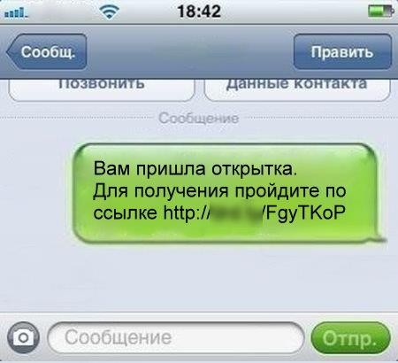
ПАМЯТКА
СИТУАЦИЯ 6
 | Вы получили СМС или ММС сообщение со ссылкой на скачивание открытки, музыки, картинки или программы? НИКОГДА не переходите по ссылке, указанной в сообщении. Помните, что перейдя по ссылке вы можете, сами того не подозревая, получить на телефон вирус или оформить подписку на платные услуги. Даже если сообщение пришло от знакомого вам человека, убедитесь в том, что именно он является отправителем.

Slide 18

ПАМЯТКА
СИТУАЦИЯ 7
 | Общаетесь в интернете и имеете аккаунты в соцсетях? НИКОГДА не размещайте в открытом доступе и не передавайте информацию личного характера, которая может быть использована во вред. Общение в сети в значительной мере обезличено, и за фотографией профиля может скрываться кто угодно. Помните о том, что видео и аудиотрансляции, равно как и логи вашей сетевой переписки, могут быть сохранены злоумышленниками и впоследствии использованы в противоправных целях.

Slide 19
ОБЩИЕ ПРАВИЛА ПОВЕДЕНИЯ И ОБЩЕНИЯ В ИНТЕРНЕТЕ
Интернет — огромное пространство для общения, обмена информацией и взаимодействия с другими людьми. Однако, чтобы поддерживать здоровую и позитивную онлайн-среду, важно придерживаться правил поведения.
Будьте уважительны и вежливы. Уважайте других участников интернета так же, как вы хотели бы, чтобы уважали вас. Избегайте грубости, оскорблений и унизительных комментариев. Помните, что за экраном находятся реальные люди, имеющие свои чувства и права.
Будьте осмотрительны при публикации контента. Прежде чем делиться информацией или контентом в интернете, обязательно проверьте его достоверность и релевантность. Избегайте распространения ложных или заведомо неправильных данных. Помните, что ваши слова и действия могут иметь долгосрочные последствия.
Думайте перед тем, как писать. Прежде чем отправить сообщение или комментарий, обдумайте его содержание и тон. Учтите, что написанное в интернете может быть воспринято по-разному. Избегайте использования капса (написания большими буквами), поскольку его можно интерпретировать как крик или агрессию.
Учитесь отличать факты от мнений. В интернете множество мнений и точек зрения. При взаимодействии с другими участниками отличайте факты от мнений и будьте открыты к различным взглядам. Уважайте право каждого на мнение, даже если оно отличается от вашего.

Slide 20
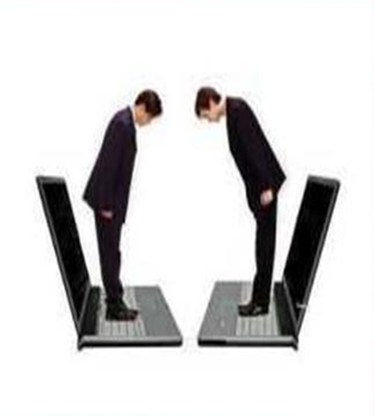
ОБЩИЕ ПРАВИЛА ПОВЕДЕНИЯ И ОБЩЕНИЯ В ИНТЕРНЕТЕ
Будьте готовы к диалогу и компромиссам. В интернете возможны разногласия и споры. Будьте готовы к конструктивному диалогу, выслушивайте других и старайтесь найти компромиссные решения. Избегайте жёсткости, наступательности или стремления к победе в каждом споре.
Будьте осторожны в обращении с личной информацией. Будьте бдительны при раскрытии личной информации в интернете. Избегайте предоставления конфиденциальных данных без необходимости. Оценивайте возможные риски и принимайте меры для защиты своей онлайн-приватности.
Будьте терпимы к различиям. Интернет объединяет людей разных культур, с разными мнениями и взглядами на жизнь. Будьте открыты к различиям и уважайте право других на мнение. Избегайте перехода на личности и пишите конструктивные сообщения.

Slide 21
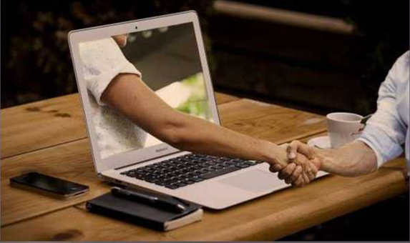
СЕТЕВОЙ ЭТИКЕТ
Сетевой этикет — набор принятых общепризнанных норм и правил поведения в онлайн-среде.
Он необходим для поддержания взаимопонимания и уважительного общения в онлайн-среде, помогает предотвращать конфликты, снижает риск неприятных ситуаций и позволяет создать основу для продуктивного взаимодействия и успешного достижения целей в онлайн-мире.
Главные правила сетевого этикета — быть вежливым и уважительным к другим участникам, избегать грубости и оскорблений; соблюдать приватность, не распространять чужую личную информацию; быть осмотрительным с контентом, проверять его достоверность и избегать распространения дезинформации; уважать интеллектуальную собственность, не нарушать авторские права; аккуратно подбирать слова, избегать оскорблений и нецензурных выражений.

Slide 22

ИНТЕРНЕТ-ЗАВИСИМОСТЬ
Цель человека, зависимого от Интернета – возвращение в реальную жизнь. Чтобы её достичь, необходимо придерживаться следующих правил:
Старайтесь не посещать Интернет или включать компьютер без необходимости. В большинстве случаев к интернет-зависимости приводит посещение сети просто так, чтобы убить время. Также, избегайте сайтов и социальных сетей, за которыми вы проводили слишком большое количество времени.
Постарайтесь переключиться на что-то другое, например, спорт, хобби, новое увлечение. Можно выучить новый язык, записаться на курсы повышения квалификации, заняться самообразованием, научиться танцевать или рисовать.

Slide 23

ИНТЕРНЕТ-ЗАВИСИМОСТЬ
Сходите на встречу с друзьями, проведите время с семьёй. Нет ничего лучше живого общения.
Не принимайте пищу перед экраном компьютера или со смартфоном в руках.
Старайтесь вести здоровый образ жизни. Желательно делать регулярно зарядку, чаще гулять, заниматься спортом минимум 2-3 раза в неделю по 40-50 минут.
При необходимости просите родных вам помочь и проконтролировать, чтобы вы снова не сидели слишком долго с телефоном или за компьютером.
Важно понимать, что бывают случаи, в которых невозможно самостоятельно избавится от интернет-зависимости. Тогда интернет-зависимому человеку стоит обратиться к врачу-психиатру.

Slide 24
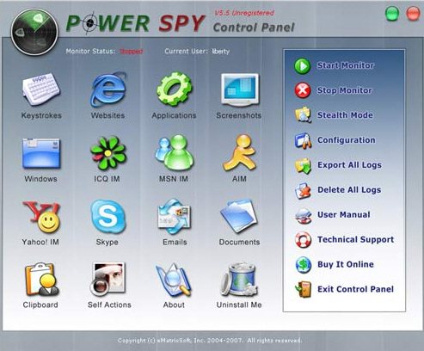
ПРОГРАММЫ-ФИЛЬТРЫ
Power Spy 2008 (http://www.securitylab.ru/software/301944.php)
Программу удобно использовать, чтобы узнать, чем заняты дети в отсутствие родителей.

Slide 25
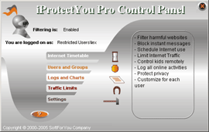
ПРОГРАММЫ-ФИЛЬТРЫ
iProtectYou Pro (http://soft.mail.ru/program_page.php?grp=5382)
Программа-фильтр Интернета,
позволяет родителям ограничивать
по разным параметрам сайты,
просматриваемые детьми.

Slide 26
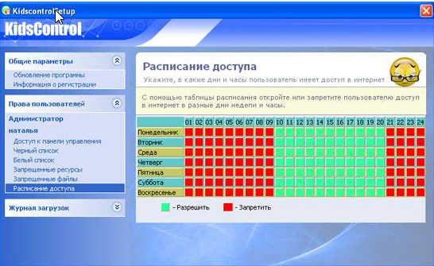
ПРОГРАММЫ-ФИЛЬТРЫ
KidsControl (http://soft.mail.ru/program_page.php?grp=47967)
Предназначение KidsControl – контроль времени, которое ребенок проводит в Интернете.

Slide 27

ПРОГРАММЫ-ФИЛЬТРЫ
CYBERsitter (http://www.securitylab.ru/software/240522.php)
CYBERSitter дает взрослым возможность ограничивать доступ детей к нежелательным ресурсам в Internet.

Slide 28
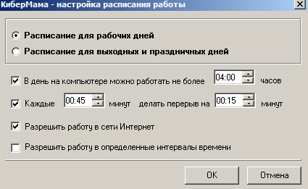
ПРОГРАММЫ-ФИЛЬТРЫ
КиберМама 1.0b (http://www.securitylab.ru/software/273998.php)
КиберМама проследит за временем работы, предупредит ребенка о том, что скоро ему нужно будет отдохнуть и приостановит работу компьютера, когда заданное вами время истечет.
КиберМама поддерживает следующие возможности:
Ограничение по суммарному времени работы.
Поддержка перерывов в работе.
Поддержка разрешенных. интервалов работы.
Возможность запрета интернета.
Возможность запрета игр/программ.

Slide 29

СПИСОК ЛИТЕРАТУРЫ
Безопасный Интернет (рекомендации родителям)
http://pcenter-tlt.ru/bezopasny-internet
Бизнес статьи «Каким бывает мошенничество в интернете?»
https://businessman.ru/new-kakim-byvaet
moshennichestvo-v-internete.html
Общие рекомендации по безопасному использованию Интернета и мобильной связи
http://interneshka.org/students/gen_saf_rec.php
Способы обмана в глобальной сети
http://consumersjournal.org/moshennichestvo/sposoby -obmana-v-globalnoj-seti.html

Slide 30

Спасибо!

